Slide 1
Plataforma Para Análise de Gastos Financeiros Utilizando Data Visualization
Nov 2018
Universidade Estadual Paulista "Júlio de Mesquita Filho" (UNESP) - Faculdade de Ciências (FC) - Departamento de Computação - Bacharelado em Ciência da Computação
Aluna: Karoline Keiko Ikenami RA 131021151
Orientador: Profa. Dra. Simone das G. Domingues Prado

Slide 2
Introdução
Grande volume de dados gerados diariamente.
Realizar análises práticas sobre os dados gerados.
Plataformas trabalhosas para o controle de gastos.
Representação indevida que gera ambiguidade ou confusão.

Slide 3
Ser capaz de visualizar dados e estabelecer uma narrativa com eles é a chave para transformá-los em informações que podem ser utilizadas para melhorar a tomada de decisões (KNAFLIC, 2015, p. 2).

Slide 4
Data Visualization
Técnica utilizada para comunicar sua mensagem através do uso de representações visuais como eixos, linhas ou barras, fundamentados nos dados
(PARK, [20-?], l. 36).

Slide 5
Data Visualization
Permite a visualização de grandes volumes de informações que de outra forma seriam impossíveis de analisar por meio de uma simples tabela
(PARK, [20-?], l. 36).

Slide 6
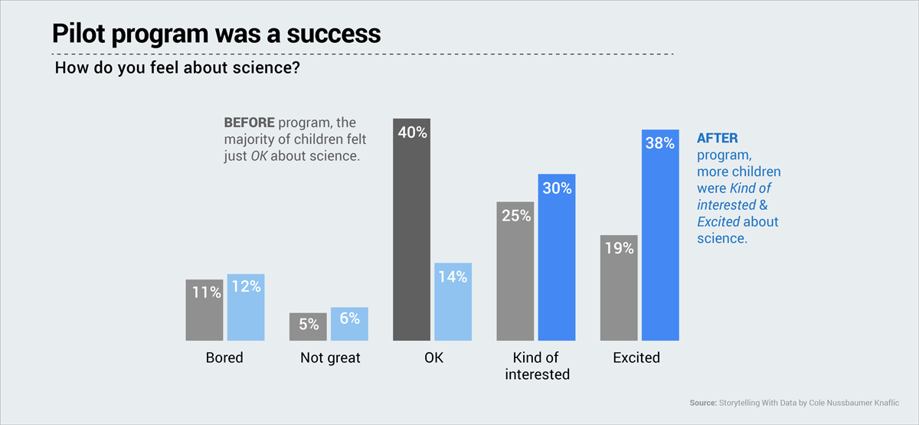

Slide 7
Objetivo
Desenvolver uma aplicação web para auxiliar pessoas a entenderem melhor seus gastos, utilizando os princípios de Data Visualization para a representação visual dos dados.

Slide 8
Objetivos Específicos
Estudar e compreender Data Visualization.
Identificar as informações relevantes sobre os gastos.
Definir mensagens a serem transmitidas através dos gráficos.
Estruturar, implementar, testar a plataforma web e conferir a integridade dos dados.

Slide 9
MATERIAIS E MÉTODOS

Slide 10
Tecnologias
As principais tecnologias utilizadas no desenvolvimento da aplicação web.
_ Vue.js
_ Vuex
_ Bootstrap
_ FusionCharts
_ Heroku
_ Papa Parse
_ Node.js
_ Express.js
_ Monk
_ Postman
_ MongoDB
_ mLab
_ Auth0

Slide 11
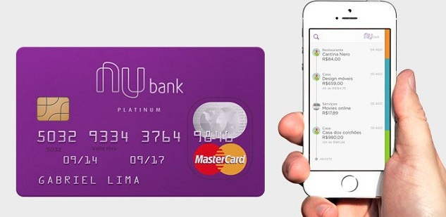
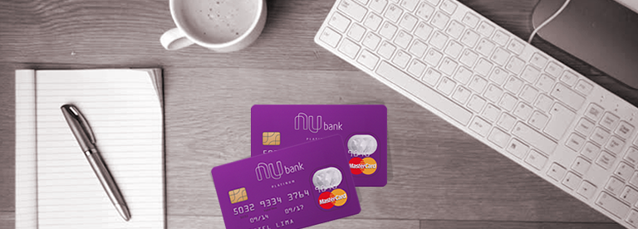
Público-alvo
Usuários do cartão de crédito do Nubank.
Sobre o Nubank:
> Mais de 3 milhões de clientes
> Mais de 13 milhões de pessoas já pediram um cartão
> Aproximadamente 70% dos usuários tem menos de 36 anos
> Experiência totalmente digital
> Versão para iPhone e Android

Slide 12
Etapas do Projeto
01. Pesquisa
_ Estudo, compreensão e levantamento bibliográfico
sobre Data Visualization
_ Realização de cursos online.
_ Pesquisa e leitura de livros, artigos científicos e teses.
_ Pesquisa sobre as tecnologias a serem utilizadas no desenvolvimento da aplicação web.

Slide 13
Etapas do Projeto
02. Planejamento
_ Escolha final das ferramentas para o desenvolvimento.
_ Definição da arquitetura do sistema.
_ Estruturação do Banco de Dados.
_ Definição das telas da plataforma.

Slide 14
Etapas do Projeto
03. Desenvolvimento
_ Preparação dos ambientes e plataformas utilizadas.
_ Implementação do Front-End.
_ Implementação da API.
_ Implementação do Banco de Dados.
_ Realização de Testes.

Slide 15
Etapas do Projeto
04. Documentação
_ Estruturar a Monografia.
_ Dividir a Monografia em etapas.
_ Coleta de informações para cada etapa.
_ Desenvolver a Monografia.

Slide 16
DESENVOLVIMENTO

Slide 17
Aplicação Web
API REST
Front-End
Banco de Dados
01
03
Recebe requisições do Front-End e executa as tarefas solicitadas.
02
Interface gráfica com a qual o usuário poderá interagir diretamente.
Guarda os dados utilizados pela aplicação referente aos custos dos clientes.

Slide 18
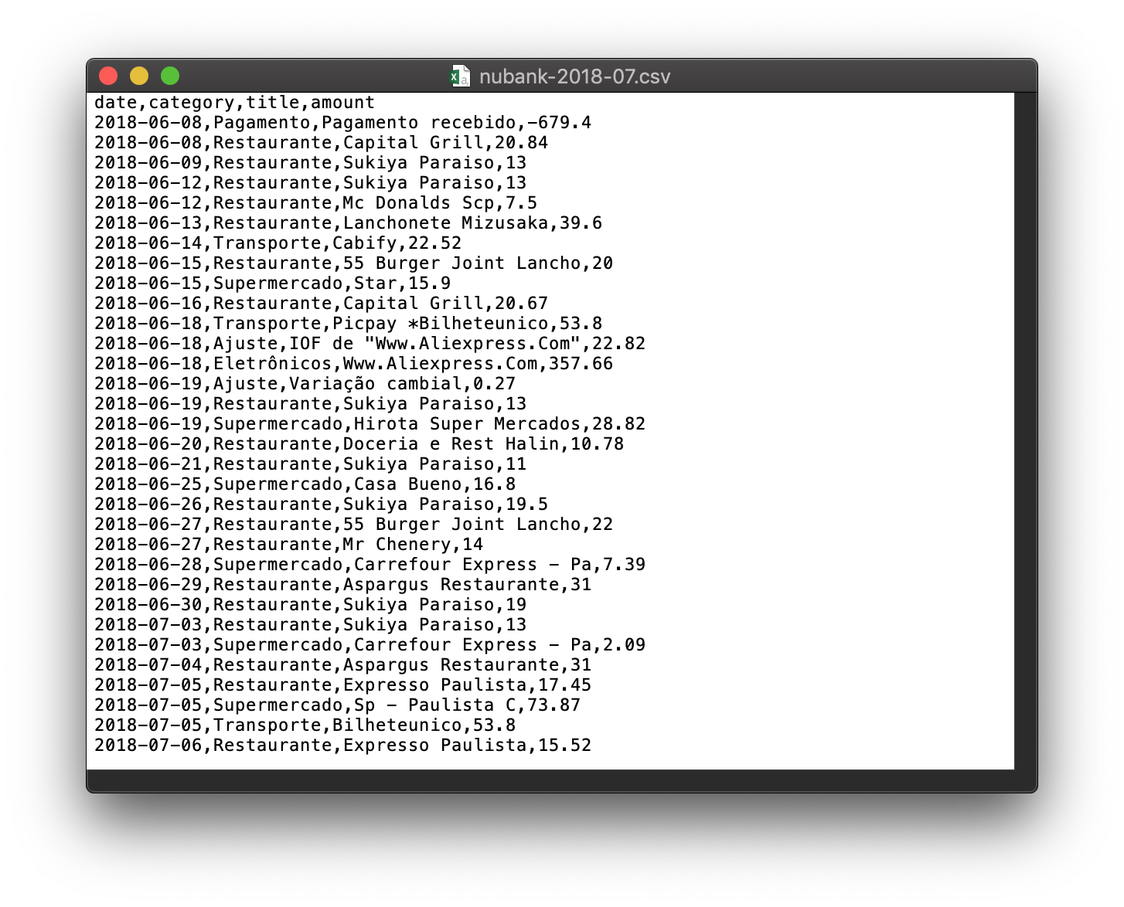
Definição dos Dados
Dados da Fatura
_ Data (ex: 2018-06-27)
_ Categoria
_ Título
_ Valor
Arquivo CSV da fatura mensal do Nubank

Slide 19
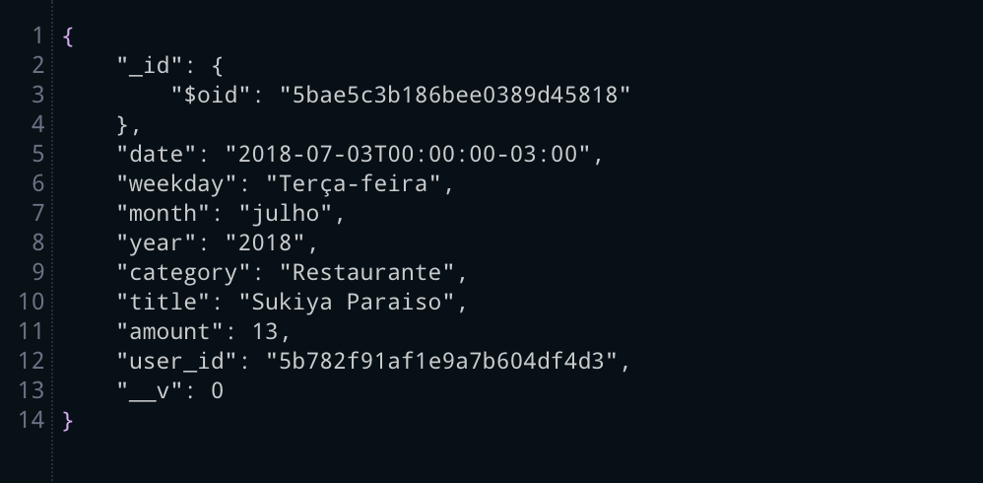
Definição dos Dados
Dados Salvos
_ Data (ex: 2018-06-27)
_ Dia da semana
_ Mês
_ Ano
_ Categoria
_ Título
_ Valor
_ ID do usuário
Dados de um gasto salvo no mLab

Slide 20
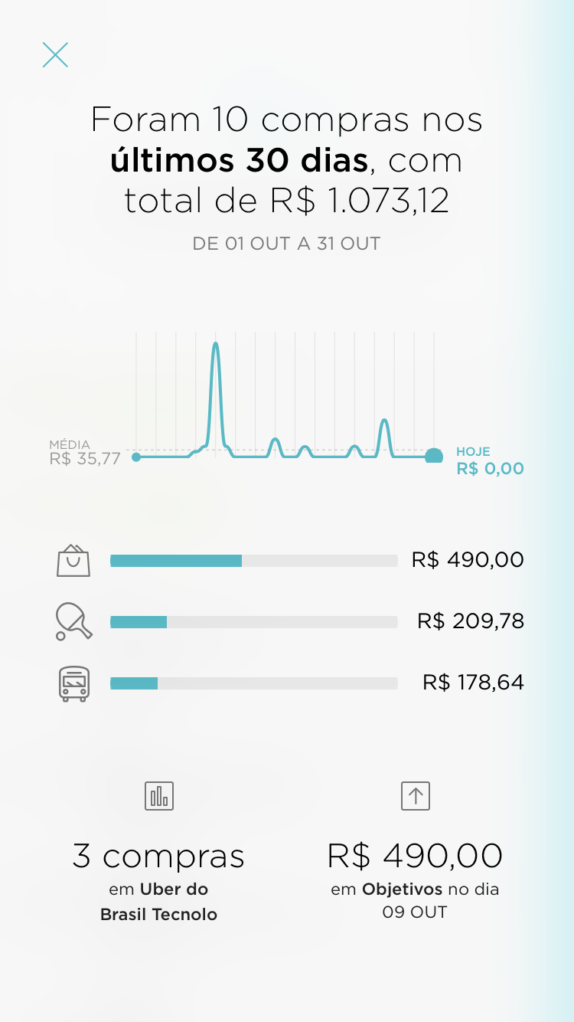
Definição
dos Dados
Nubank define as categorias dos gastos automaticamente
Representação visual dos gastos recentes no aplicativo do Nubank

Slide 21
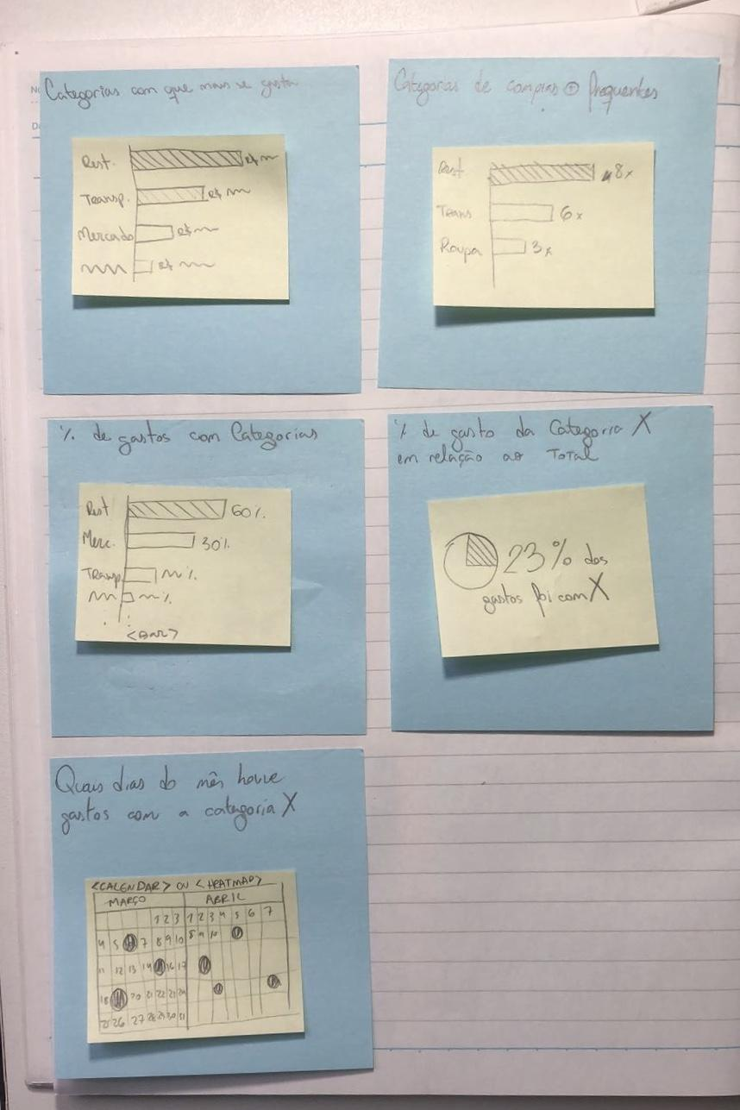
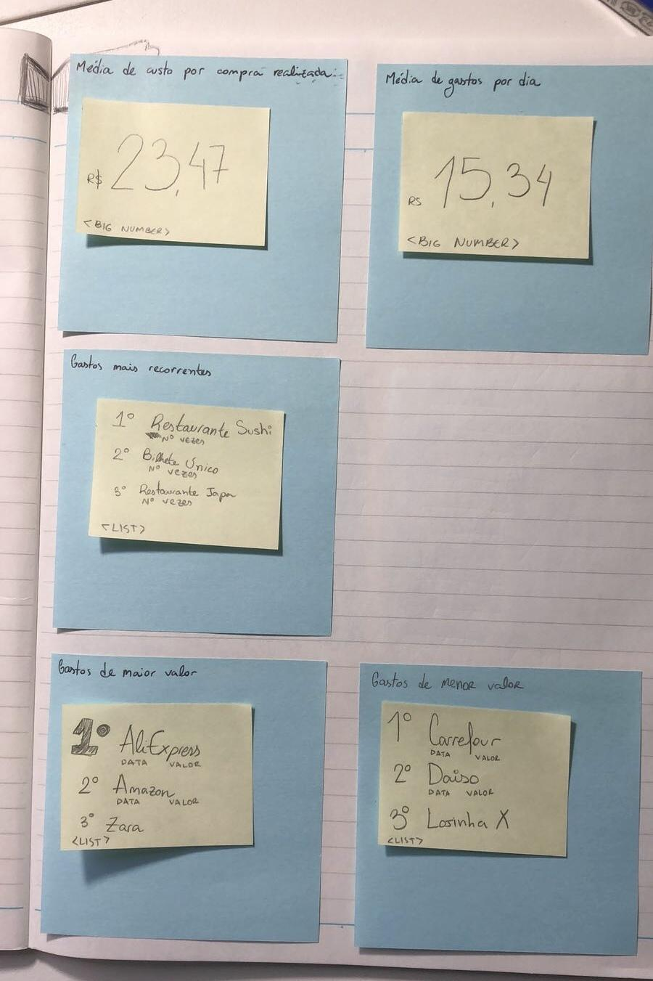
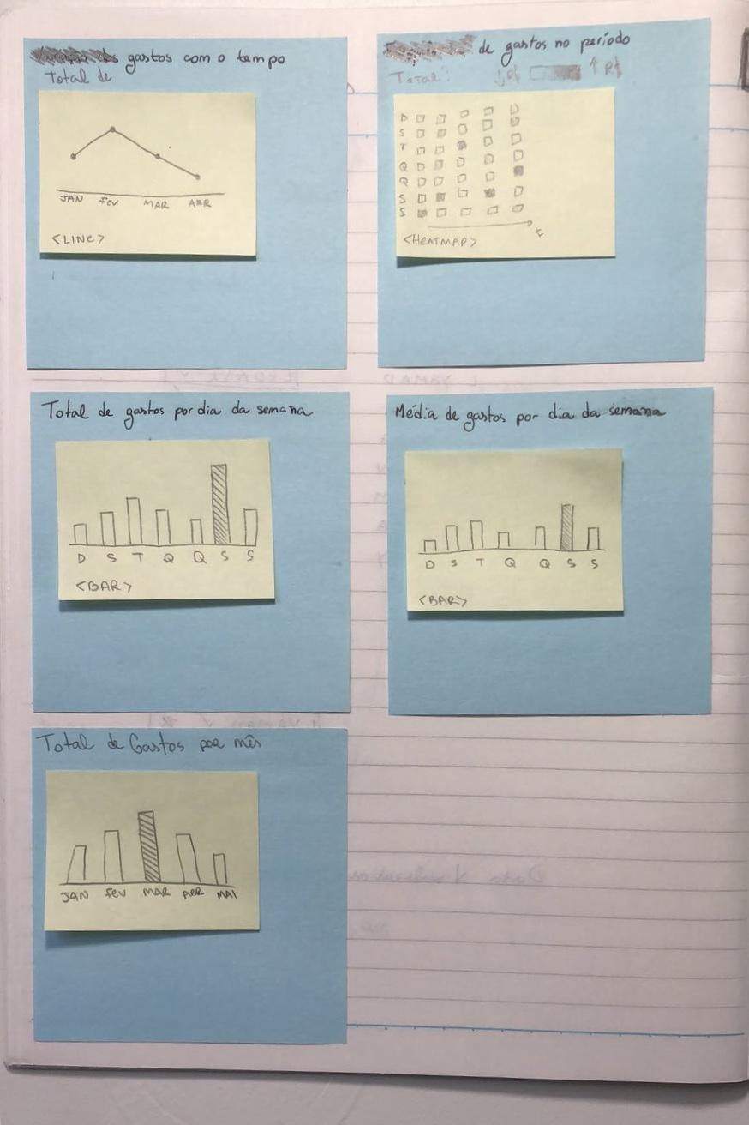
Definição das Telas
Definição dos cards de dados para a plataforma.

Slide 22
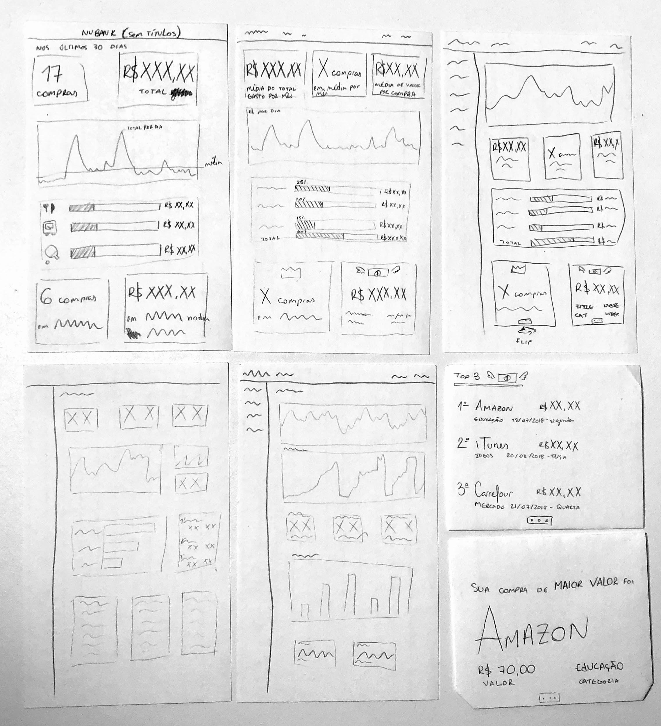
Definição das Telas
_ Página Principal
_ Acesso
_ Login, Cadastro, Redefinir a
Senha, Acesso Rápido
_ Importar Dados
_ Perfil do Usuário

Slide 23
APLICAÇÃO WEB

Slide 24
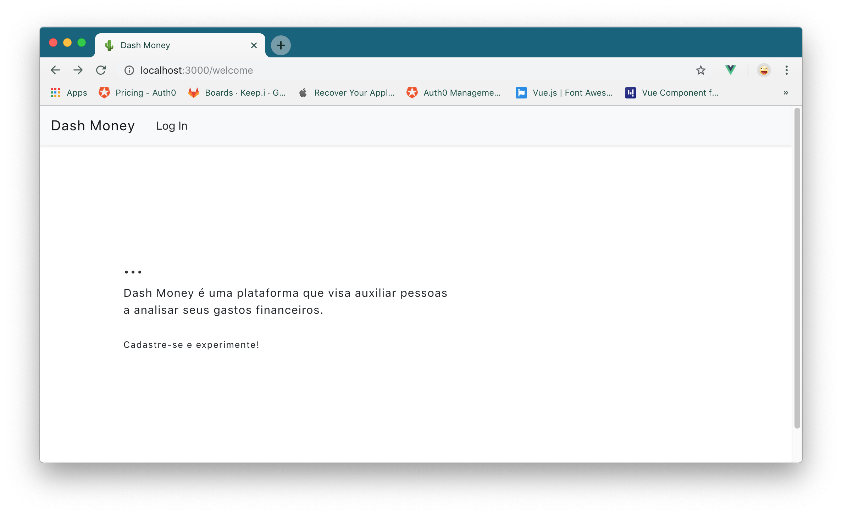

Slide 25
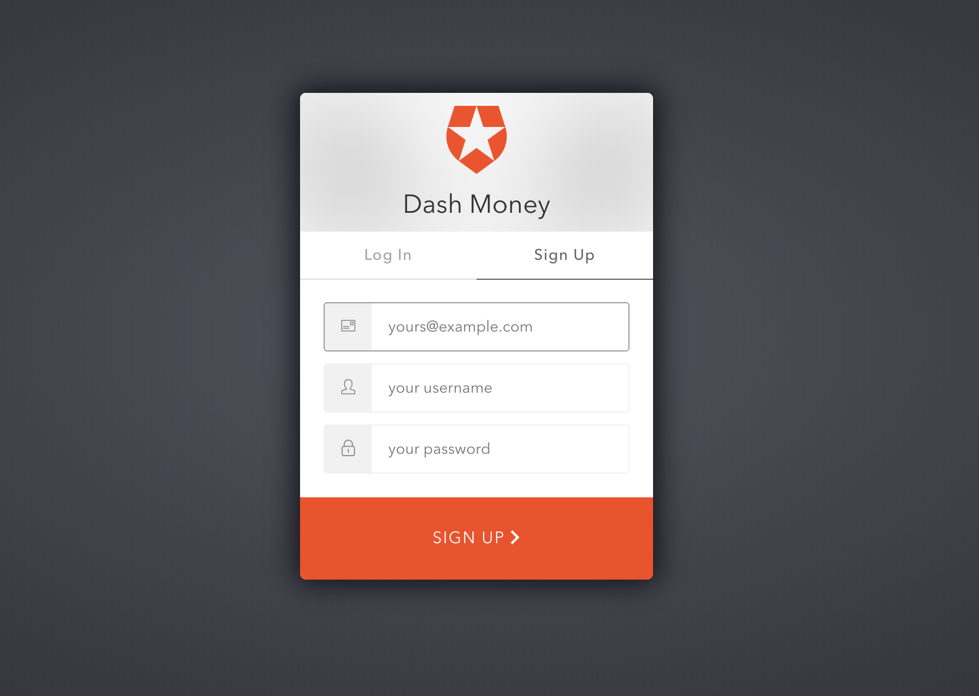

Slide 26
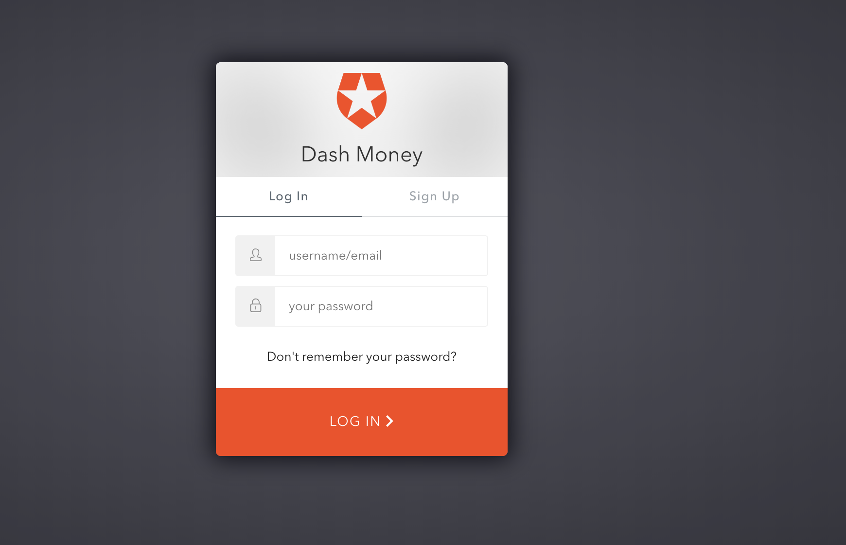

Slide 27
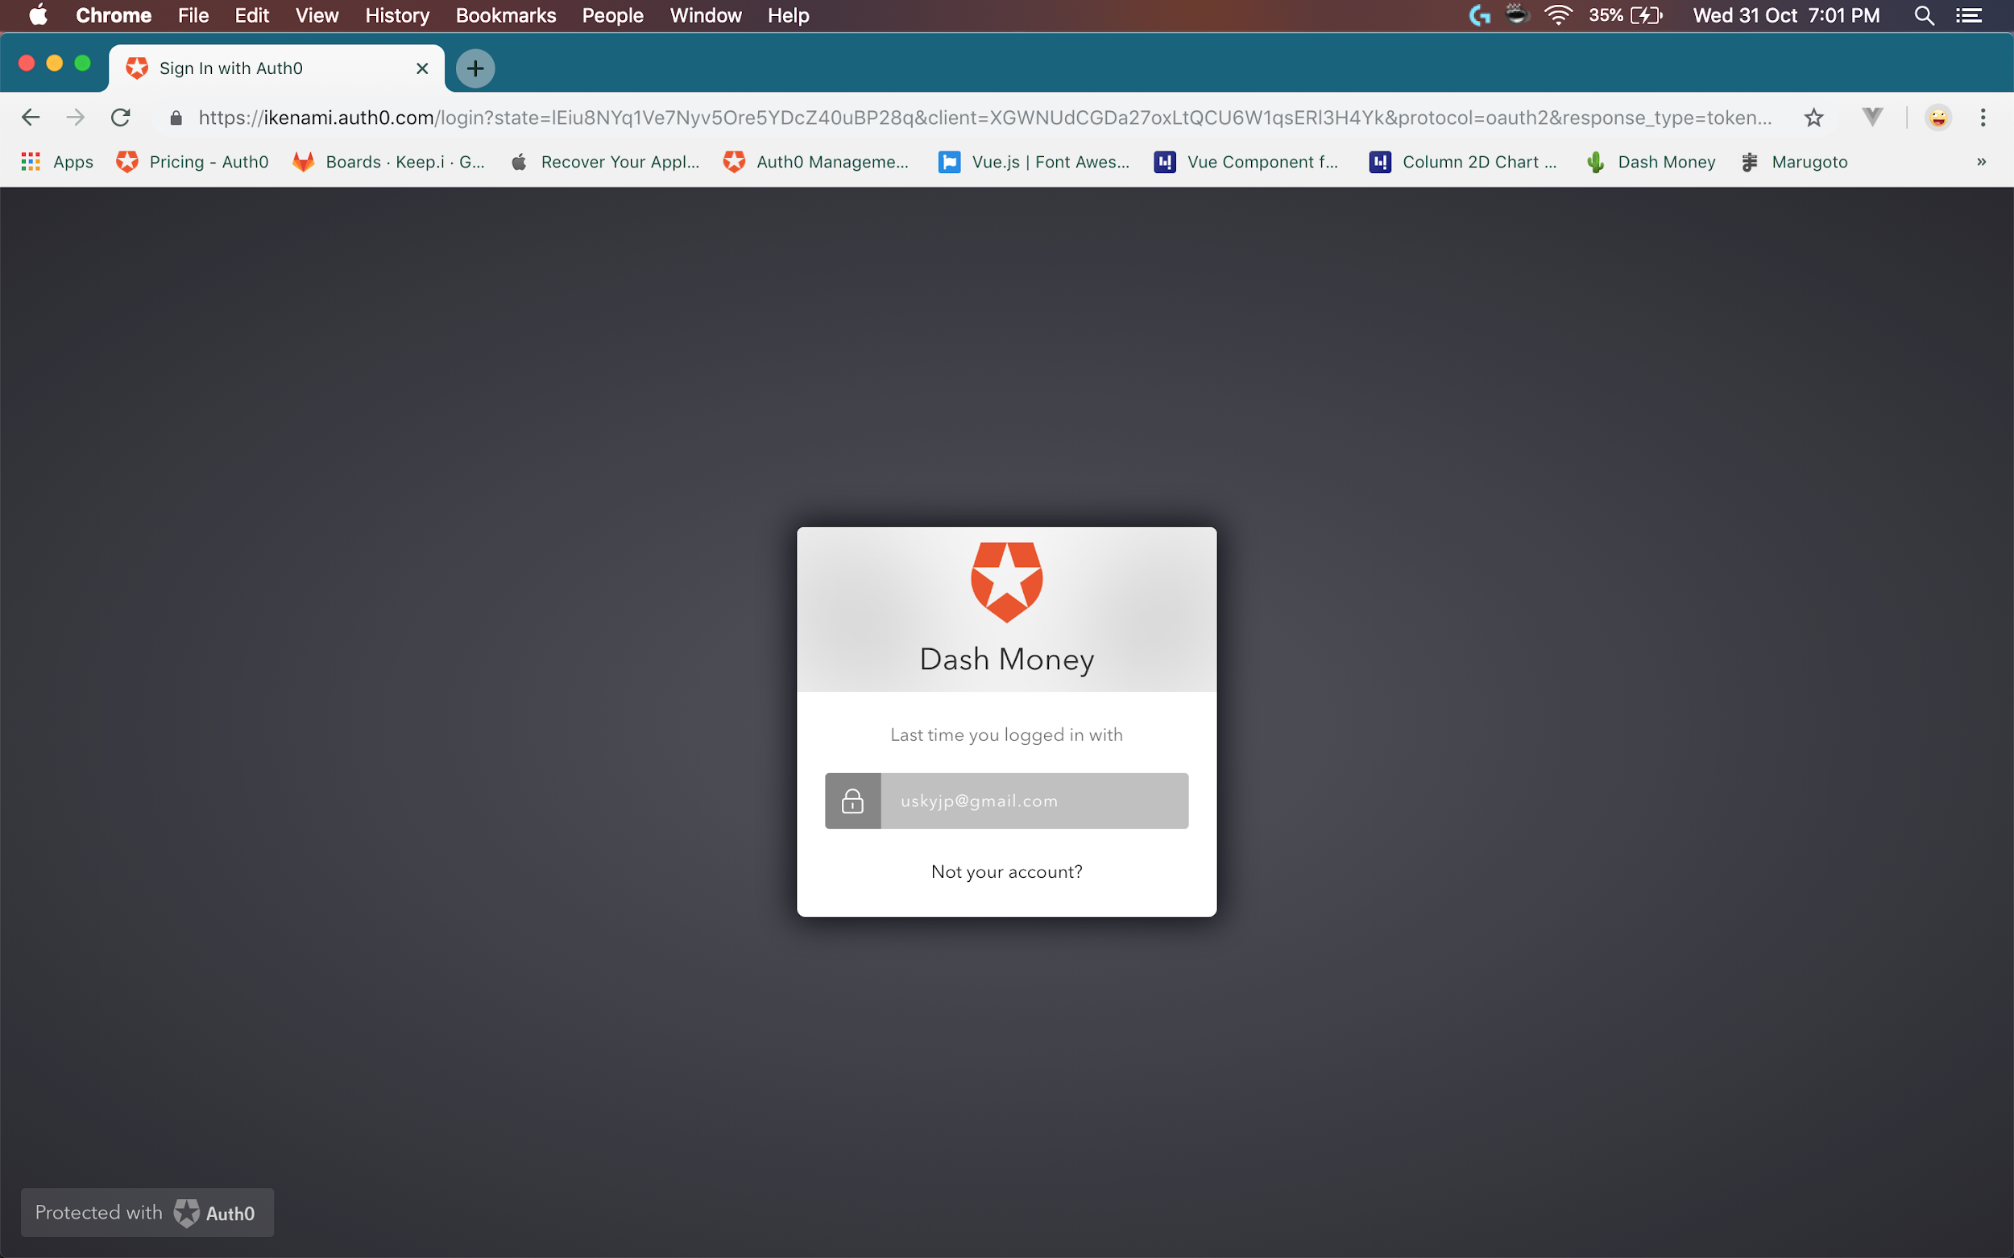

Slide 28
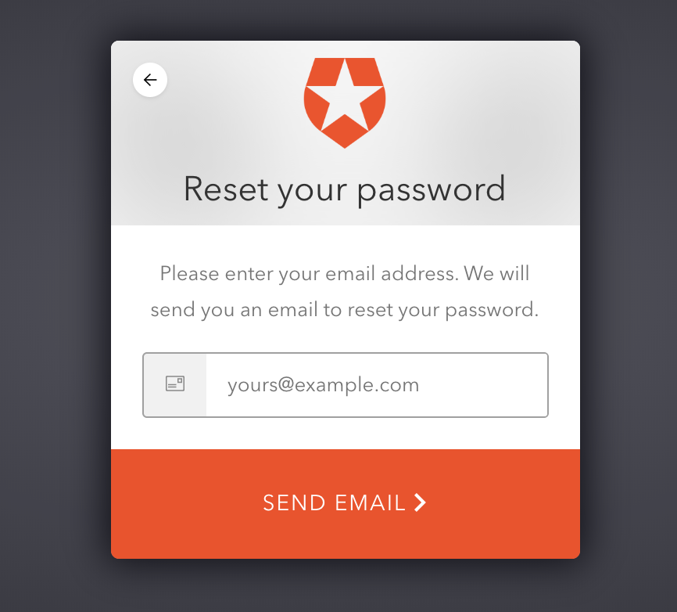

Slide 29
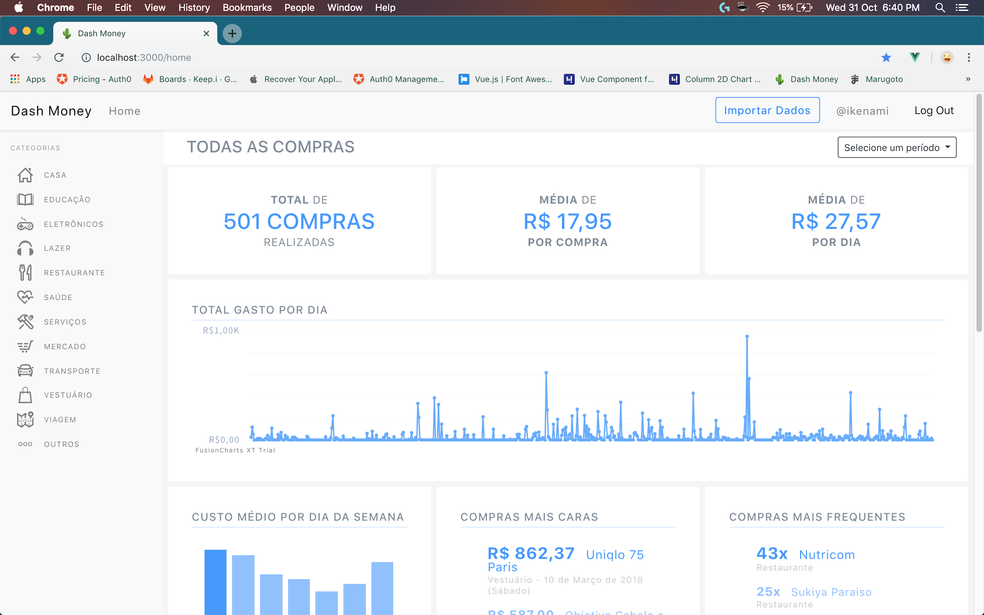

Slide 30
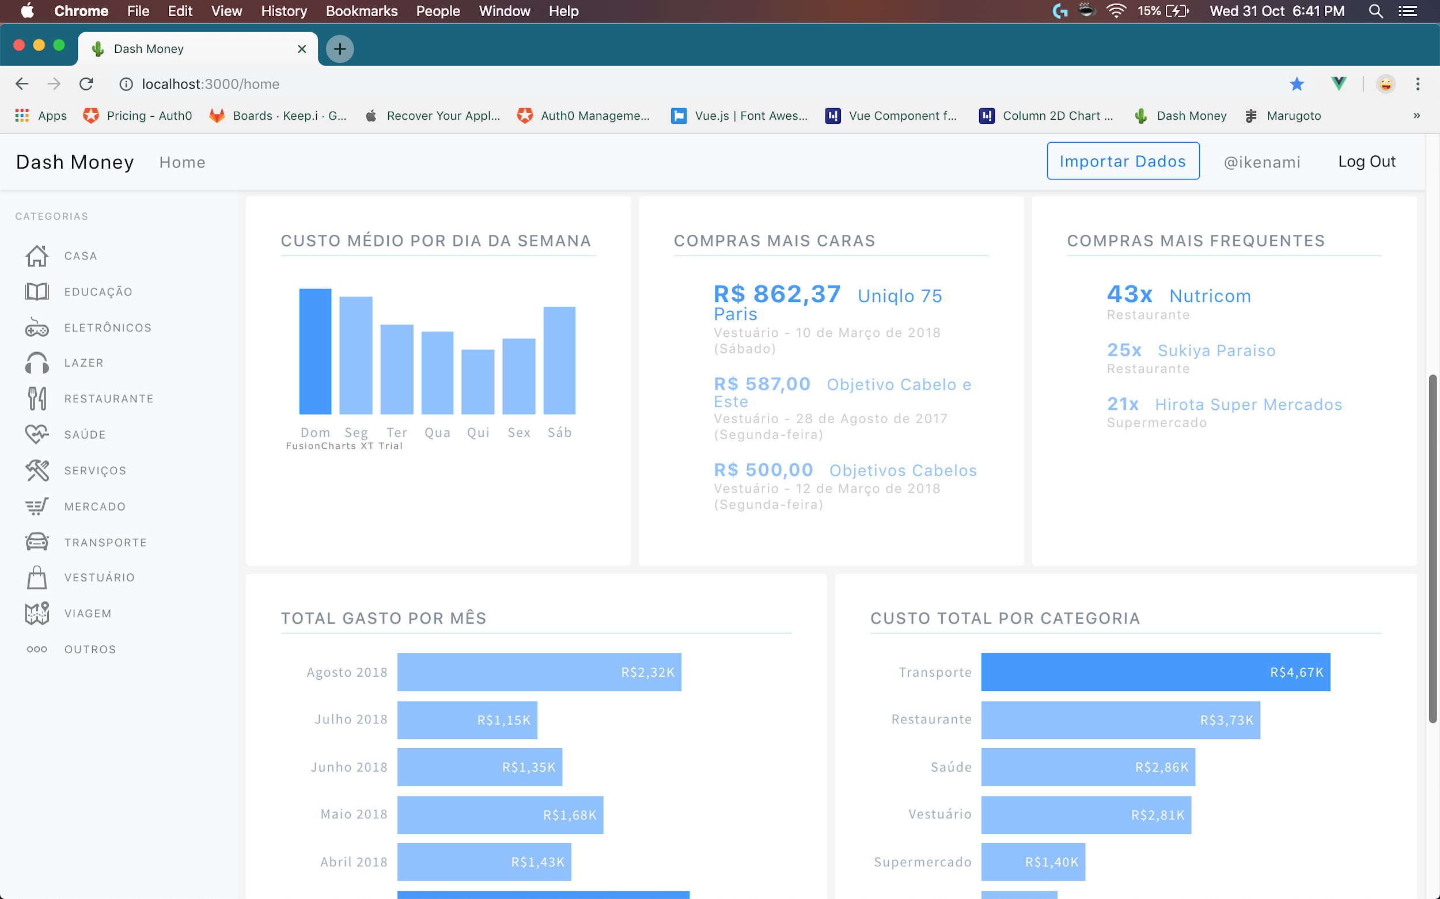

Slide 31
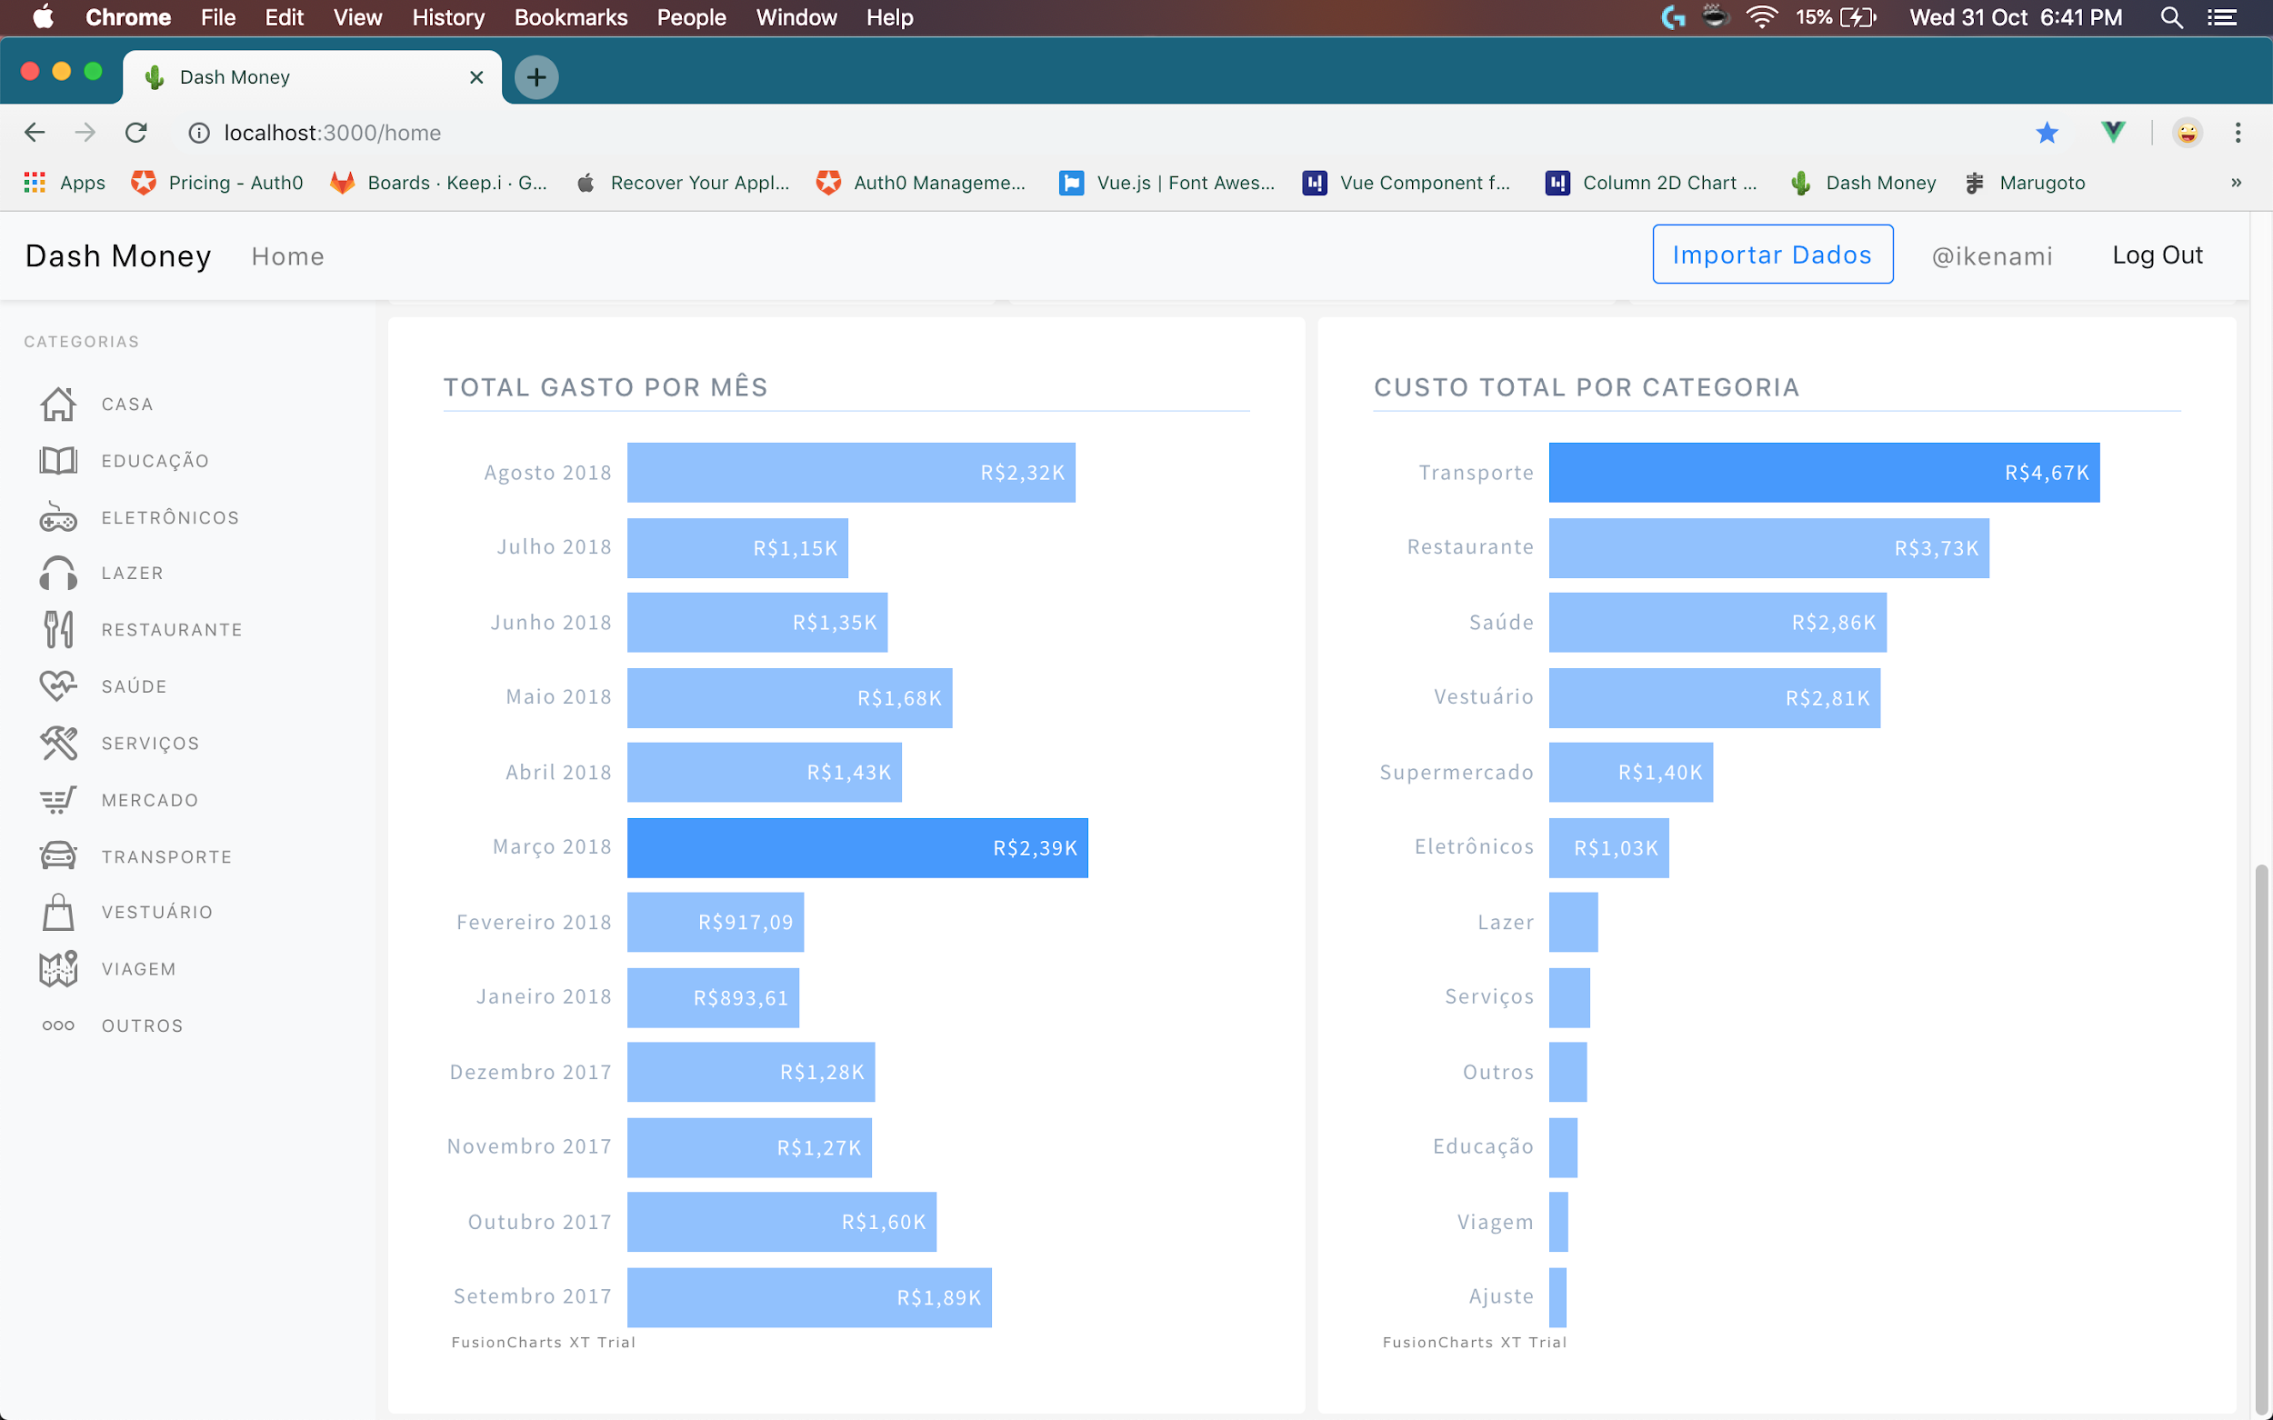

Slide 32
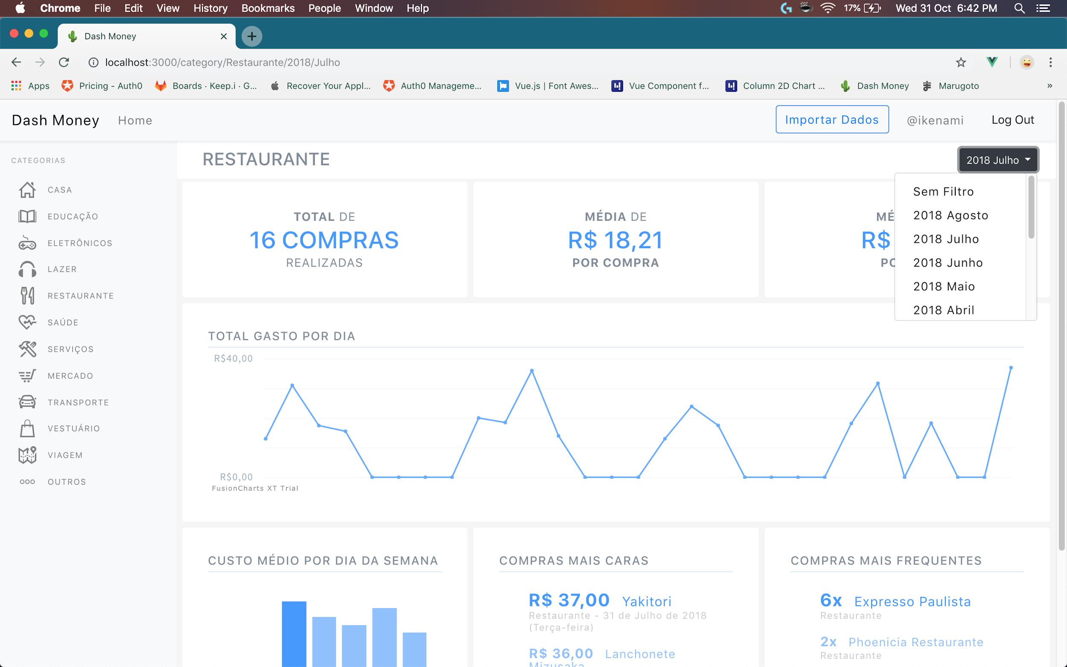

Slide 33
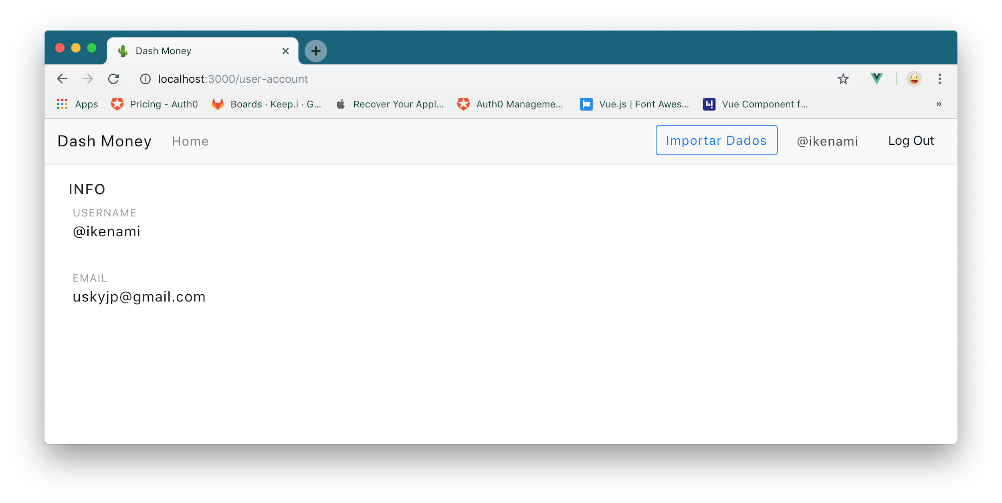

Slide 34
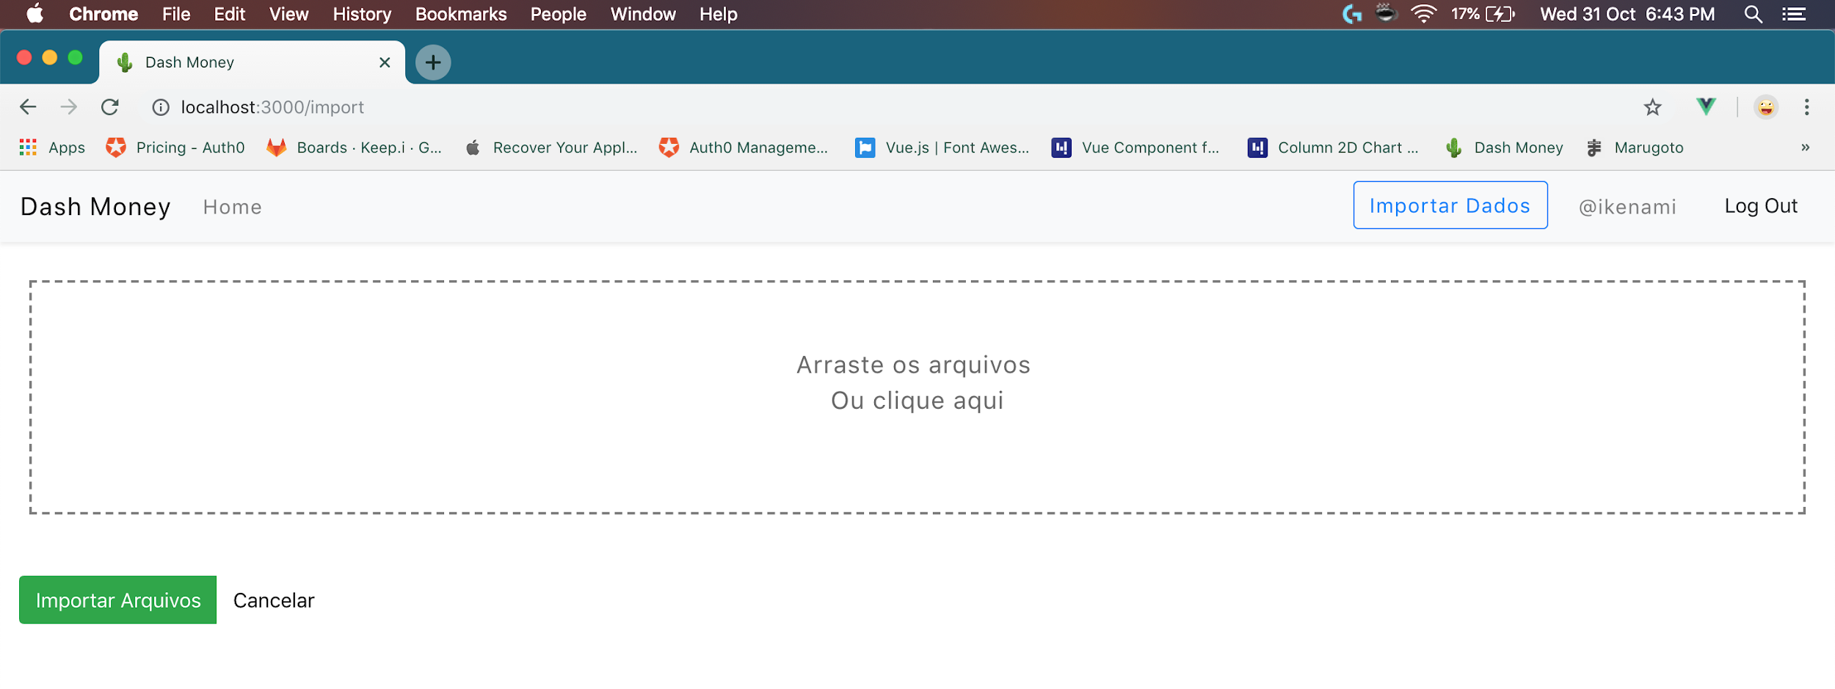

Slide 35
Conclusão
Pode-se concluir que este trabalho atingiu os objetivos propostos e serviu de um grande aprendizado sobre os conceitos e tecnologias abordados durante seu desenvolvimento.

Slide 36
Principal Desafio
Em um relatório é possível observar os resultados obtidos nos gráficos e escolher um título ou uma composição que resuma bem o que aconteceu naquele contexto. Já na aplicação apresentada foi necessário criar um certo distanciamento dos dados específicos e focar na ideia como um todo.

Slide 37
Trabalhos Futuros
_ Insights utilizando Inteligência Artificial
_ Abranger a quantidade de cartões de dados
_ Reconhecimento de padrões
_ Detecção de anomalias

Slide 38
Obrigada.

